Slide 1
Segundo Desafío
Integrantes:
Alvarez Hurtado Juan José;
Bakken Louise;
Guglielmi Felix;
Rasia Martín;
Rodriguez Carlos

Slide 2
Objetivo general del análisis
Generar y evaluar modelos de regresión lineal para la predicción de precios de propiedades a partir de un dataset procesado y filtrado del sitio web Properatti.

Slide 3
Resumen de los contenidos
01
02
03
04
Descripción del Dataset
Se describe el dataset original y se compara con el dataset trabajado.
Modelos de regresion
Se describen los modelos utilizados para la realización del análisis.
Evaluación de los modelos
Se evalúan los datos y los puntos claves de cada modelo.
Conclusiones
Se exponen las definiciones tomadas después del análisis.

Slide 4
01
Descripción del dataset
Principales indicadores y características encontradas

Slide 5
Dataset Original
Columnas: 26
Filas: 121.220
Dataset Filtrado
Columnas: 12
Filas: 57.214
Procesos de limpieza y filtrado aplicados en el desafío previo.
Notes:
La limpieza del dataset original implicó la eliminación de información no útil o duplicada para el propósito del trabajo en las categorías:
Ubicación
Precios
Descripción
Imágenes
En el filtrado del dataset original se focalizó en las siguientes variables de interés para la predicción::
Superficie total en m2
Latitud/Longitud
Expensas

Slide 6
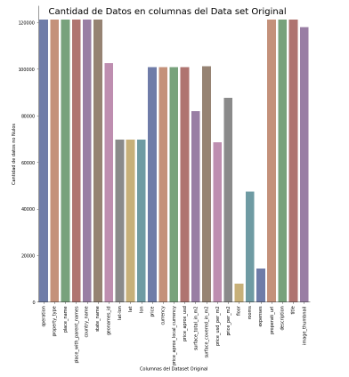
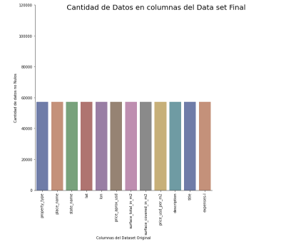
Información cuantitativa del Dataset
Notes:
Las imágenes reflejan la limpieza realizada sobre el dataset (incluyendo eliminación de valores nulos), que servirá como base para la confección de los modelos con una mayor precisión.

Slide 7
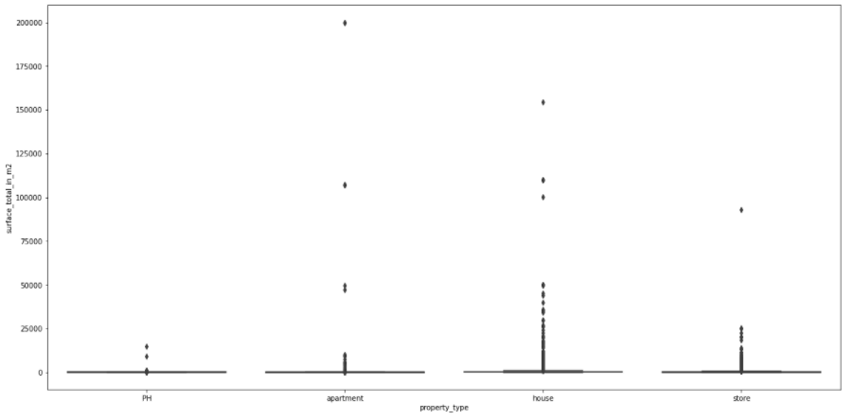
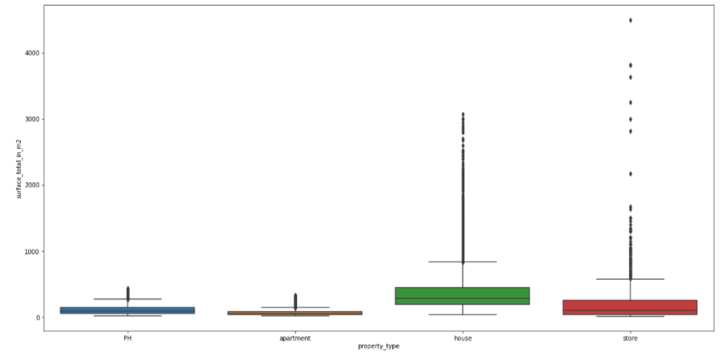
Dataset Original
Dataset Filtrado
Se observa una centralización de los valores de superficie total (principal variable para la estimación de precio) tras el filtrado y eliminación de outliers para todos los tipos de propiedad.
Notes:
Se observa una centralización de los valores de superficie total (principal variable para la estimación de precio) tras el filtrado y eliminación de outliers para todos los tipos de propiedad.

Slide 8
Pasos a Seguir
Identificación de la variable con mayor fiabilidad de los datos
Limpieza de datos
01
02
Eliminar las columnas que no agreguen información necesaria para los modelos de predicción.
Encontrar cual es la provincia, barrio y tipo de propiedad que más información aporta al dataset.
Prueba de los modelos de predicción
Definición del mejor modelo de predicción
03
04
Usaremos regresion lineal multiple (sklearn y OLS), ridge y lasso de la librería sklearn.
Según los indicadores analizados

Slide 9
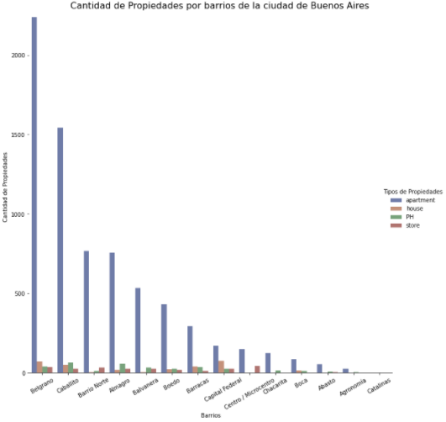
Alcance del análisis
En línea con el objetivo general del trabajo se decidió concentrar el análisis en un subgrupo de propiedades del Dataset correspondiente a:
45K
>2000
Belgrano, CABA
>2000
Ubicación que más datos incorpora al dataset
Datos disponibles en el subset
Justificación:
Ubicación con mayor cantidad de datos disponibles (>2.000).
Mayor representatividad de los precios de propiedades dada la mayor cantidad de datos disponible luego del filtrado/limpieza inicial.
Mayor precisión esperada en los modelos de regresión.
Notes:
En línea con el objetivo general del trabajo se decidió concentrar el análisis en un subgrupo de propiedades del Dataset correspondiente a:
Tipo de propiedad: Departamento
Ubicación: Belgrano (CABA)
Justificación:
Ubicación con mayor cantidad de datos disponibles (>2.000).
Mayor representatividad de los precios de propiedades dada la mayor cantidad de datos disponible luego del filtrado/limpieza inicial.
Mayor precisión esperada en los modelos de regresión.

Slide 10
02
Modelos de Regresion

Slide 11
Modelos de Regresión Utilizados
Regresion lineal multiple con sklearn
Lasso
1ero
2do
3ro
4to
Ridge
Regresion lineal multiple con OLS
Notes:
Variables del dataset utilizadas para la generación de los modelos:
Superficie total en m2
Latitud
Longitud
Expensas

Slide 12
03
Evaluación del Modelo

Slide 13
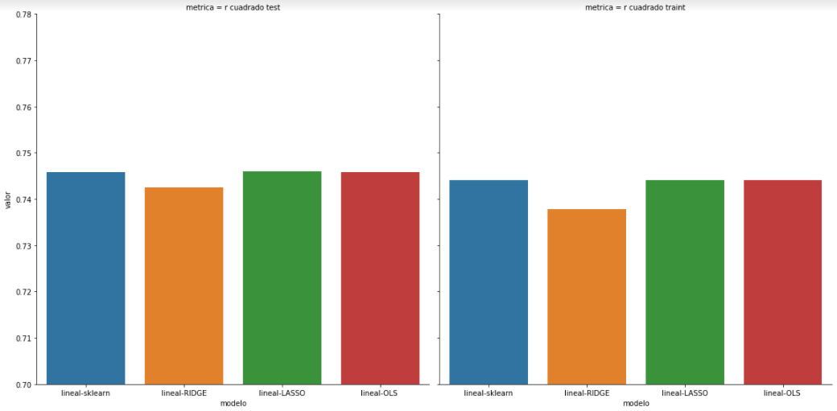
Evaluación de los modelos:
R CUADRADO
Modelo con mejor resultado
Modelo con mejor resultado
Notes:
Los criterios aplicados para la definición del modelo que ajusta la mejor regresión para el set de datos son:
R cuadrado (sumatoria de los residuos al cuadrado): aplicado a datos de testeo y entrenamiento del modelo
R cuadrado medio

Slide 14
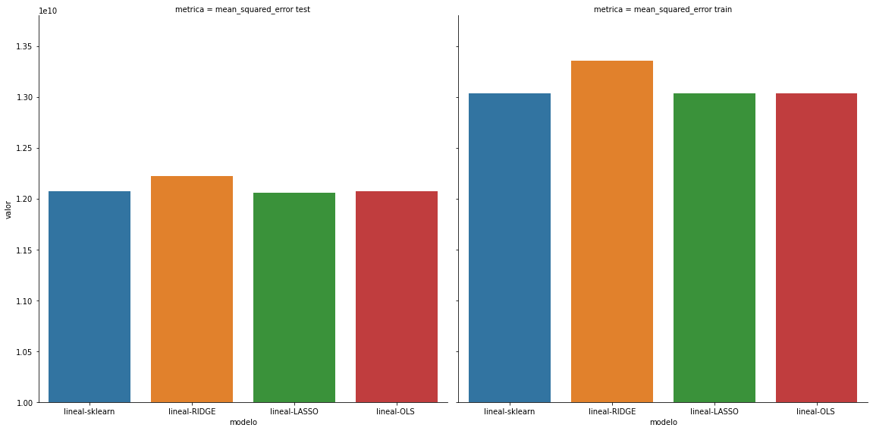
Evaluación de los modelos: Error cuadratico medio
Modelo con mejor resultado
Modelo con mejor resultado

Slide 15
04
Conclusiones

Slide 16
Conclusiones
El modelo que mejor describe la variable de precio para Departamentos localizados en Belgrano (CABA) es la regresión Lasso.
Mejor alpha que ajusta los coeficientes para minimizar el sobreajuste (Lasso) es 8,5.
Error cuadrático (R2): 74,6% > dicho porcentaje de variabilidad del modelo es explicado por las variables utilizadas en la regresión (superficie total, latitud, longitud y expensas).
Otras características no consideradas en el modelo de regresión explican el 25,4% de variabilidad restante.
Todos los restantes modelos analizados minimizan los residuos entre la predicción de precio y su valor real de manera similar, justificada por los valores de error cuadrático: Regresión múltiple de sklearn (74,5%) , Ridge (74,3%) y OLS (74,5%).

Slide 17
Conclusiones
Precio = (-1.634e+05) + (967930.93* (Estimador Superficie Total) + 152227.35* (Estimador Latitud) + 232790.53* (Estimador Longitud) + 10137.72* (Estimador Expensas))**
Los valores de los estimadores se encuentran normalizados (método de mínimos y máximos).
El coeficiente asociado a cada estimador, representa la variación en la estimación de precio ante un cambio unitario en el valor del mismo estimador.
El estimador con mayor peso relativo en el modelo de predicción es la Superficie Total (incidencia 4x del segundo indicador (longitud) para los apartamentos ubicados en el barrio de Belgrano, CABA).
Notes:
** normalizado

Slide 18
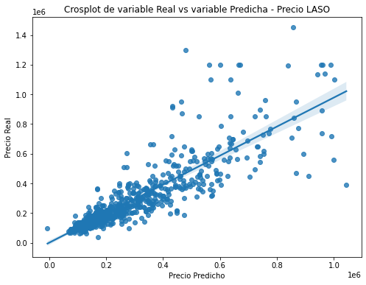
Conclusiones
El modelo de regresión ideal arrojaría una recta a 45º.
El modelo obtenido refleja una dispersión de los datos en torno a la recta.
A mayor precio de la propiedad bajo análisis, se incrementa la variabilidad entre la predicción y el valor real.
Notes:
** normalizado

